Slide 1
文書に最適化されたキー配列の自動生成
タイピング効率を科学的に再設計する試み
情報分野 １１班
２年８組１１番 黒瀬 諭一朗

Slide 2
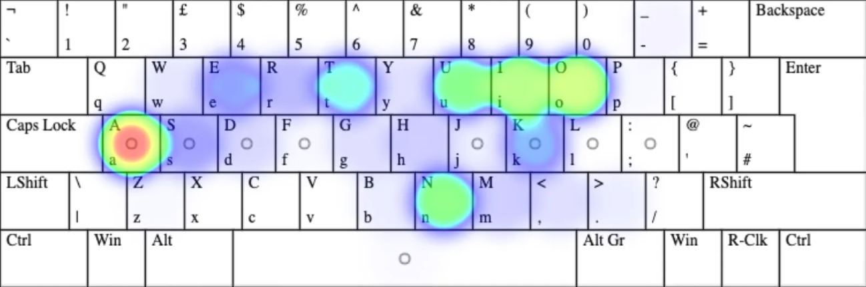
１．序論 研究の背景
今使われているキーボード配列（QWERTY）は、19世紀のタイプライターの制限の中で作られたものであり、現代の入力環境に最適とはいえない。
また、人が入力する内容は文書や分野によって大きく異なるが、現在の配列はどんな文章にも一律に使われている。
そこで私は、「特定のドキュメントの内容」に合わせて最も効率よく入力できるキー配列を自動的に作り出すプログラムを開発することにした。
（ローマ字入力時の、各キーの使用頻度）

Slide 3
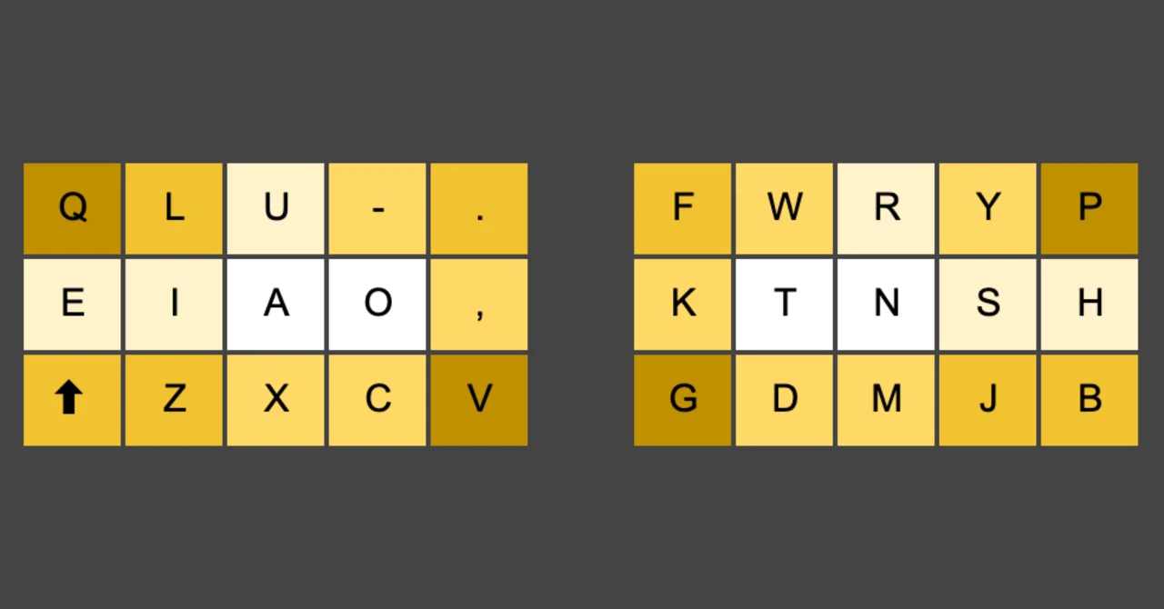
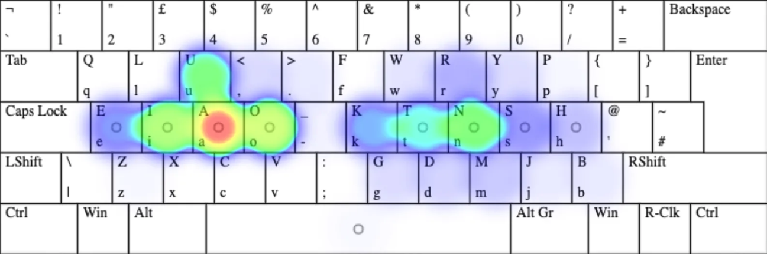
１．序論 先行研究 「大西配列」
大西配列は、日本語入力の効率化を目的として設計されたキー配列である。
文字の出現頻度や連続して現れる文字の組み合わせを分析し、総打鍵距離を最小化するように設計されている。
大西配列の「日本語に特化した最適化」という観点は、本研究の「ドキュメントに特化した最適化」と似ている。
（大西配列）
（ローマ字入力時の、各キーの使用頻度）

Slide 4
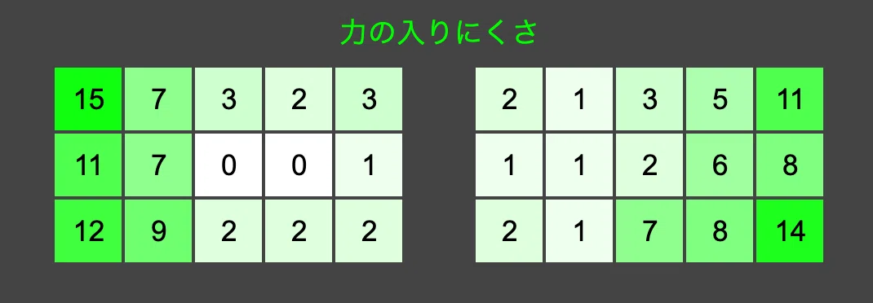
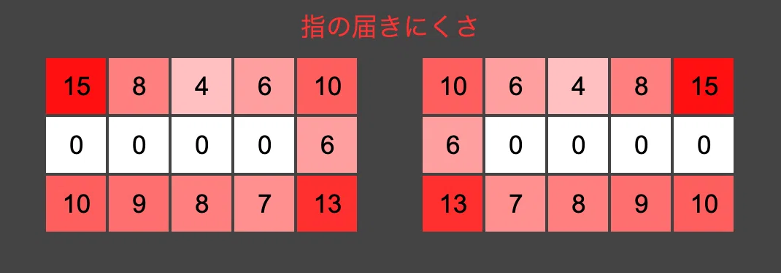
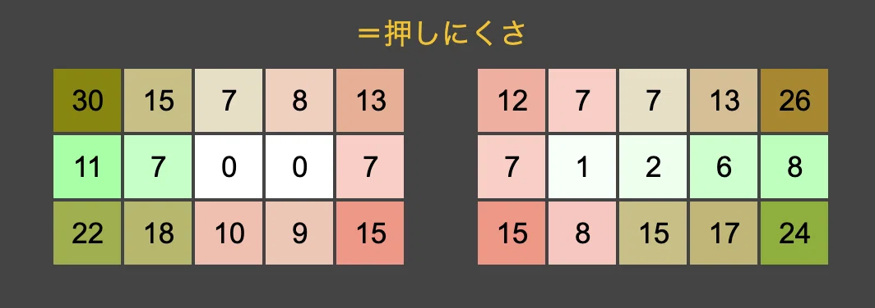
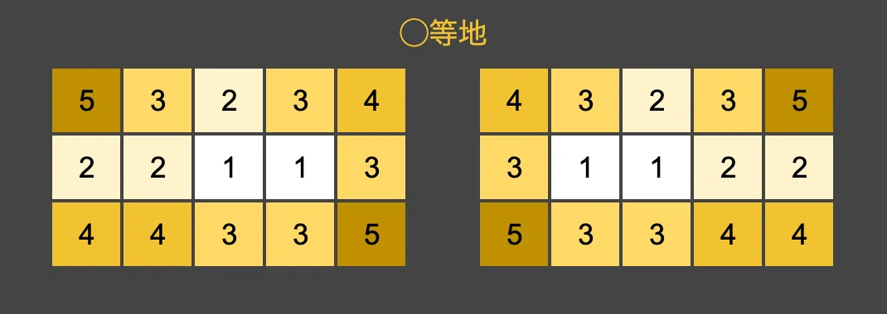
１．序論 先行研究 「大西配列」
大西配列は、
１．片手の連続使用を減らす
２．指の移動を減らす
３．指の連続使用を減らす
という過程で制作された。
本研究では、与えられた文書に対して、
Ⅰ．片手の連続使用回数を最小化
Ⅱ．「押しにくさ」を最小化
Ⅲ．指の連続使用回数を最小化
することで、キー配列を生成することにする。
Ⅱは、大西氏が開発した「◯等地」に従って、コストを最小化することで実現する。

Slide 5
１．序論 本研究の社会的意義
本研究は、入力する文章に応じて最適なキー配列を設計するという新しい視点を提示するものである。
この研究を通じて、文章作成やプログラミングなどの効率化や身体的負担の軽減を実現し、人間とコンピュータのより自然な関係の構築に貢献することを目指す。

Slide 6

２．研究方法１ プログラムの完成像
- | A | B | C | D
E | F | G | H | I
J | K | L | M | -
N | O | P | Q | -
R | S | T | U | V
- | W | X | Y | Z
プログラム
ドキュメント
キー配列

Slide 7
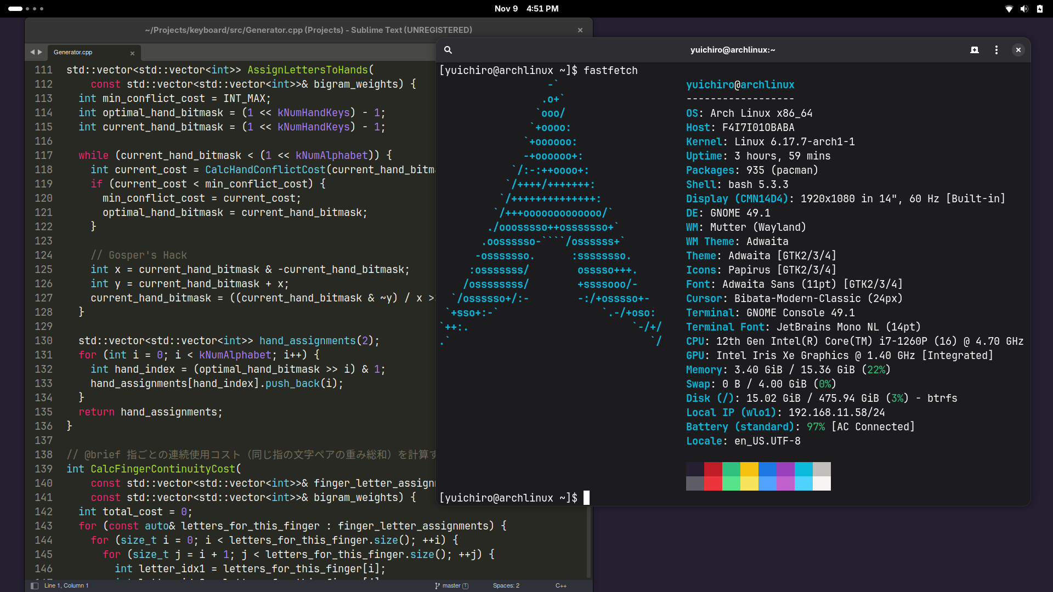
２．研究方法２ 開発環境
言語：C++（標準ライブラリのみ）
コンパイラ：g++ (GCC) 15.2.1
エディタ：Sublime Text
OS：Arch Linux (x86_64)
バージョン管理：Git

Slide 8
３．結果
プログラムに以下の文書を入力すると、右図のようなキー配列が返された。
There was once a poor shepherd boy who used to watch his flocks in the fields next to a dark forest near the foot of a mountain. One hot afternoon, he thought up a good plan to get some company for himself and also have a little fun. Raising his fist in the air, he ran down to the village shouting "Wolf, Wolf." As soon as they heard him, the villagers all rushed from their homes, full of concern for his safety, and two of his cousins even stayed with him for a short while. This gave the boy so much pleasure that a few days later he tried exactly the same trick again, and once more he was successful. However, not long after, a wolf that had just escaped from the zoo was looking for a change from its usual diet of chicken and duck. So, overcoming its fear of being shot, it actually did come out from the forest and began to threaten the sheep. Racing down to the village, the boy of course cried out even louder than before. Unfortunately, as all the villagers were convinced that he was trying to fool them a third time, they told him, "Go away and don’t bother us again." And so the wolf had a feast.
- | P | I | U | Q
A | T | O | E | Y
Z | J | X | K | -
V | D | N | G | -
C | S | H | L | R
- | W | F | B | M
作成したプログラム：https://github.com/yuichiro-kurose/keyboard/blob/master/src/Generator.cpp

Slide 9
４．考察
入力した文書と生成されたキー配列を見比べると、
Ⅰ．片手の連続使用回数を最小化
Ⅱ．「押しにくさ」を最小化
Ⅲ．指の連続使用回数を最小化
が行われていることが実感できる。しかし、これは主観であるため、生成されたキー配列の打ちやすさを客観的に分析するプログラムを開発する必要があると考察した。
- | P | I | U | Q
A | T | O | E | Y
Z | J | X | K | -
V | D | N | G | -
C | S | H | L | R
- | W | F | B | M
生成されたキー配列
There was once a poor shepherd boy who used to watch his flocks in the fields next to a dark forest near the foot of a mountain.
入力した文書の冒頭

Slide 10
５．結論・展望
主観的に打ちやすいと思えるキー配列を生成することに成功したが、このキー配列が客観的に打ちやすいかを分析する必要がある。今後は、生成されたキー配列の打ちやすさを分析するプログラムを作成し、今回作成したプログラムによって生成されるキー配列の性能を科学的に評価していきたい。

Slide 11
６．参考文献
[1] 大西拓真（2022年）「ローマ字入力に最適なキー配列を考える（制作編）」https://note.com/illlilllililill/n/n3b51f4aaf086
[2] 秋葉拓哉・岩田陽一・北川宜稔（2022年）『プログラミングコンテストチャレンジブック』株式会社 マイナビ出版

